Slide 1
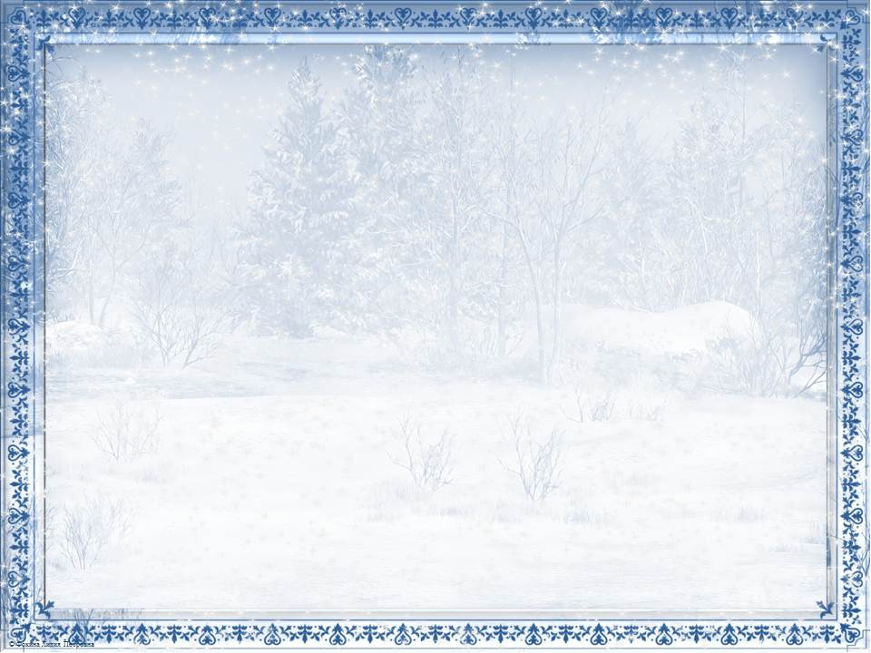
Муниципальное бюджетное дошкольное образовательное учреждение детский сад «Олененок»
Интегрированное занятие
ФЭМП и Развитие речи
«Закрепление пройдённого»
Составила:
Васильева Анна Александровна
воспитатель

Slide 2
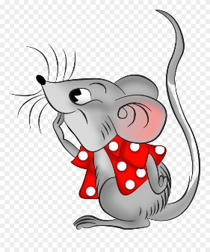
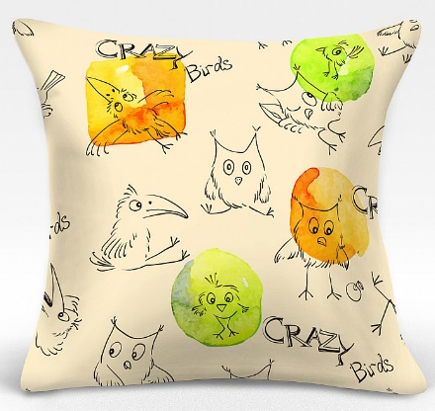
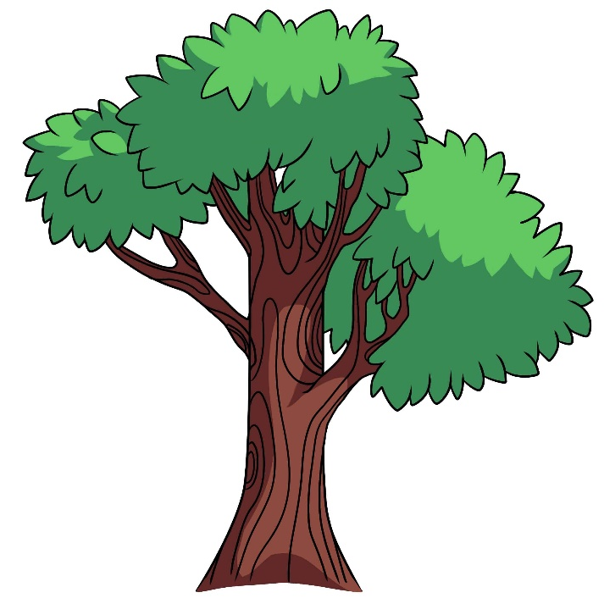
Игра «Закончи предложение»
- Слон большой,
а мышка …(маленькая)
- Подушка мягкая, а стол … (твердый)
- Дерево высокое,
а трава … (низкая)

Slide 3
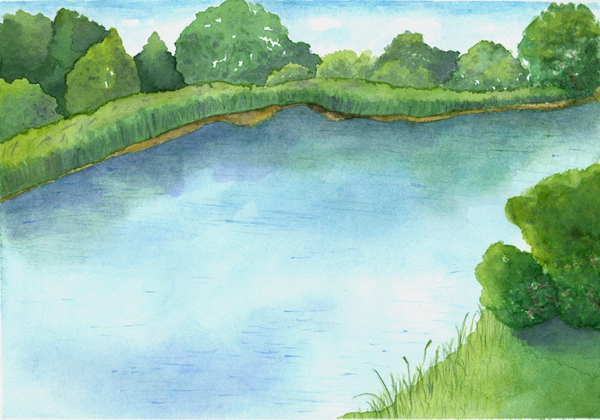
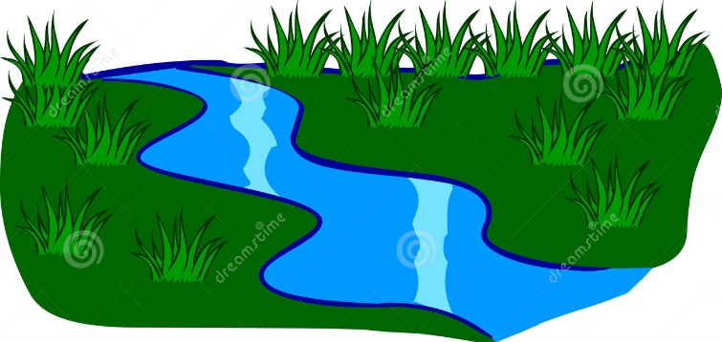
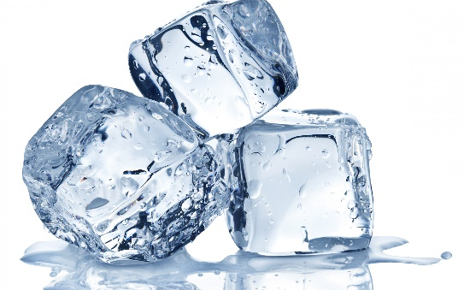
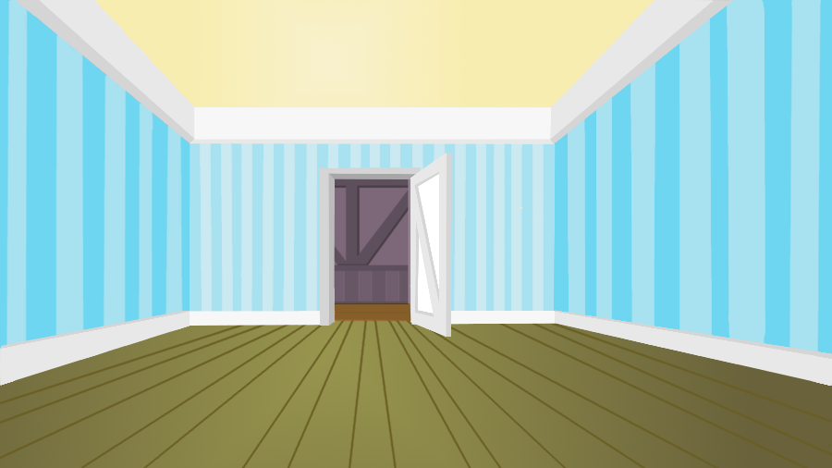
Река широкая, а ручей … (узкий)
Лед холодный, а огонь … (горячий)
Пол внизу, а потолок … (наверху)

Slide 4
Игра «Сосчитай правильно»
- Сколько снежинок? Покажите цифру 5? Сколько снежков?

Slide 5
Игра «Цифры перепутались»
- Какие цифры не на своем месте? Какая цифра стоит перед цифрой 5? - Какая цифра стоит после цифры 3? Какая цифра стоит между цифрами 2 и 4?

Slide 6
ФИЗМИНУТКА
Мы сначала будем топать,
А потом мы будем хлопать,
А потом мы повернемся,
И все вместе улыбнемся.
«ВЕТЕР»
Ветер дует нам в лицо. дети машут руками к лицу. Закачалось деревцо. машут кистями рук слева направо. Ветер тише, ветер тише. присесть, руки вниз. Деревце растёт всё выше. встают, поднимают руки,
машут кистями рук.

Slide 7
ИГРА «ГОЛОВОЛОМКА»
Ой, смотрите, ветер не только цифры перепутал, он еще запутал части геометрических фигур Давайте попробуем их разобрать. Посмотрите внимательно на геометрические фигуры и назовите их. А что можно построить из этих геометрических фигур (дети по желанию собирают геометрические фигуры). Какие геометрические фигуры вы использовали?
Круг, квадрат, треугольник, прямоугольник.

Slide 9
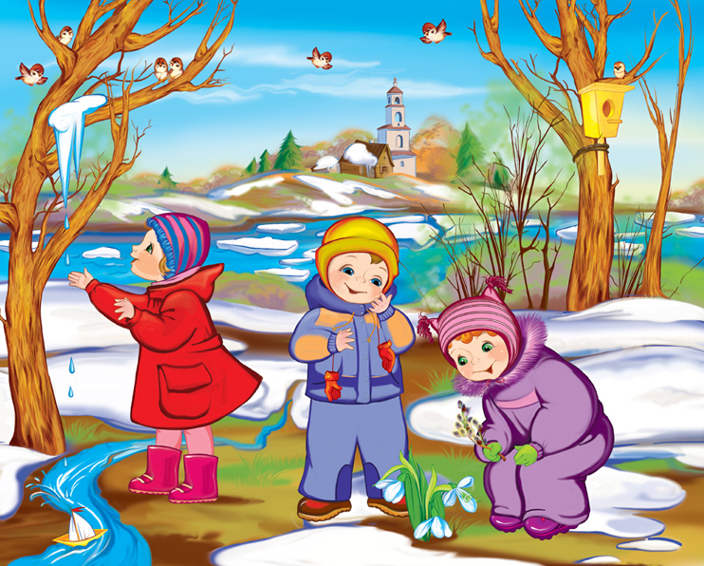
ИГРА «НАЗОВИ ВРЕМЯ ГОДА»
Укрыла землю пуховым одеялом, Сковала реки крепким льдом, Узоры на окне нарисовала Искристым белым серебром. (Зима)
Тает снег, звенят ручьи, Всё сильней потоки. И летят уже грачи К нам из стран далёких. (Весна)

Slide 10
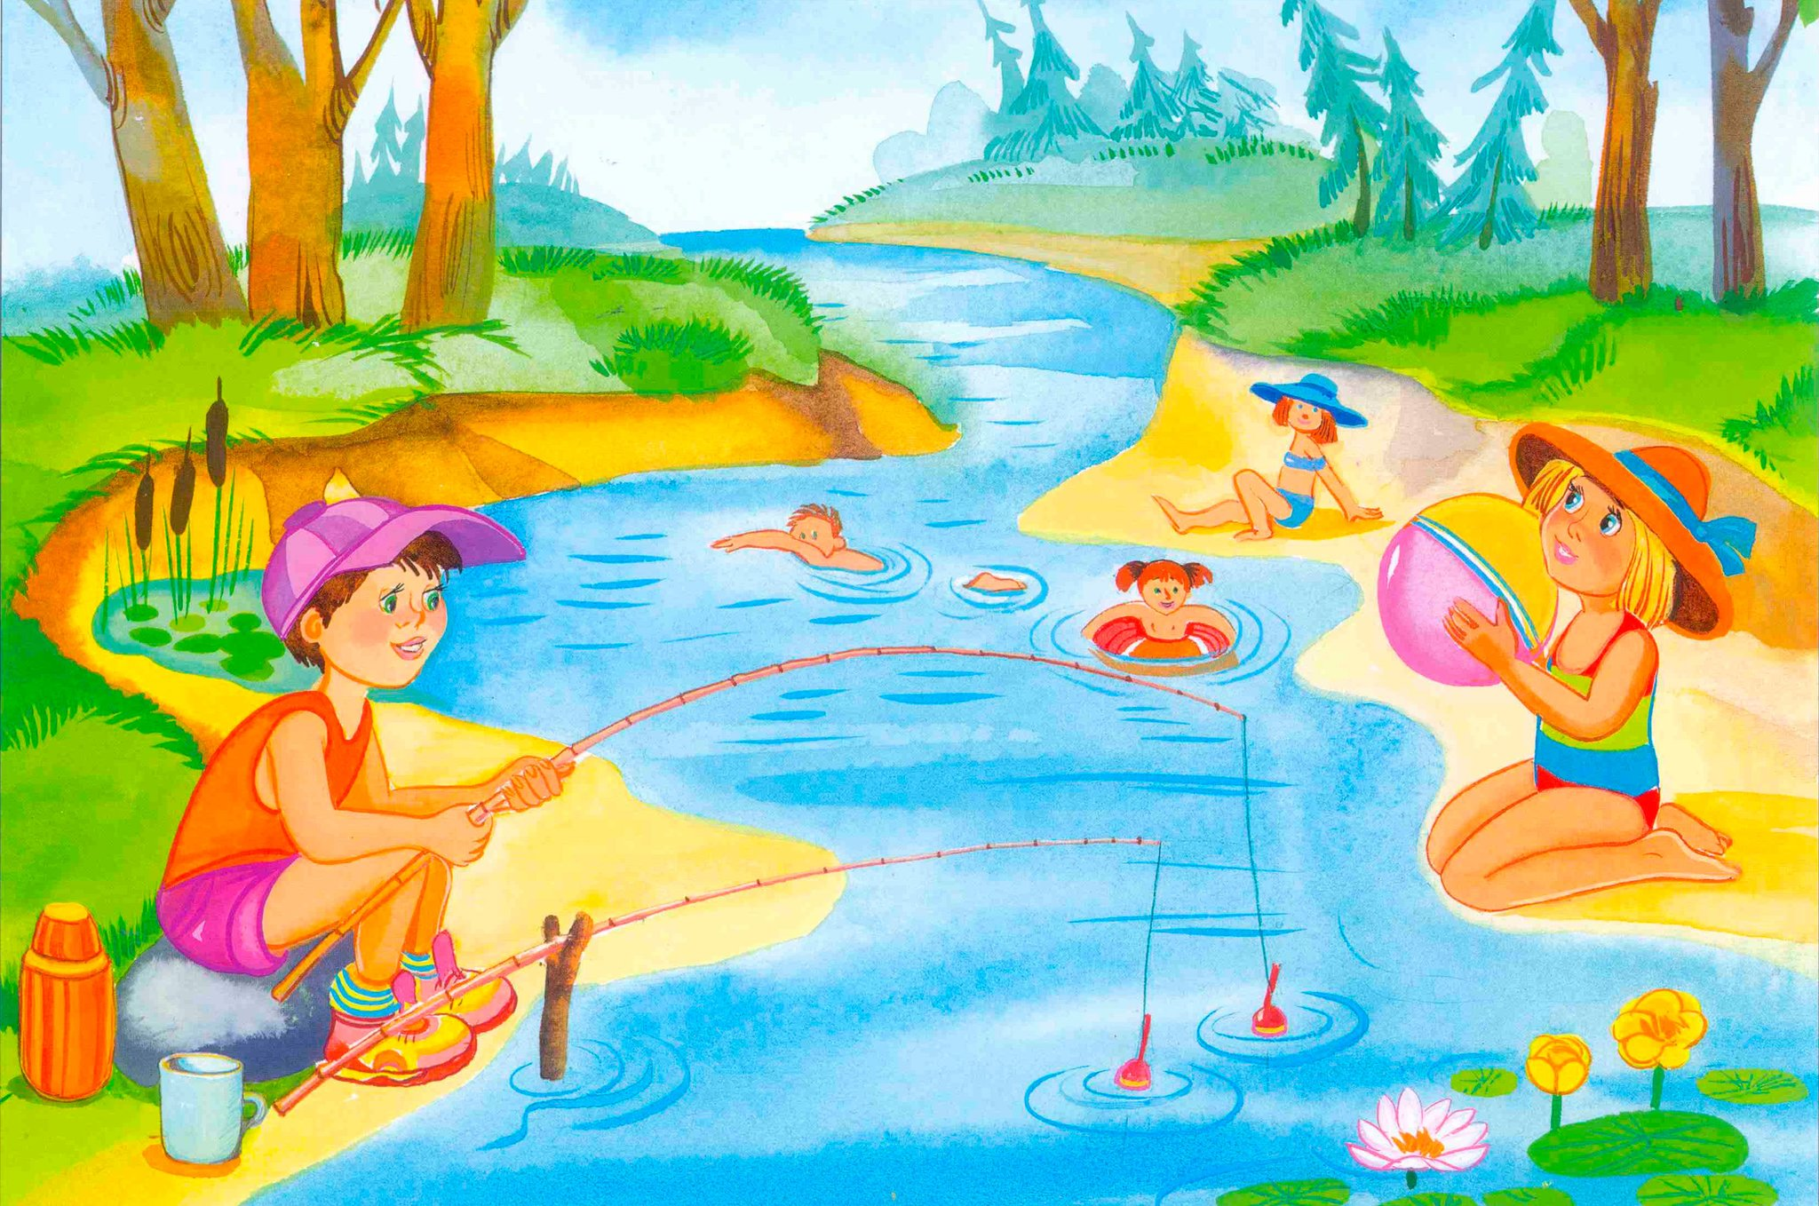
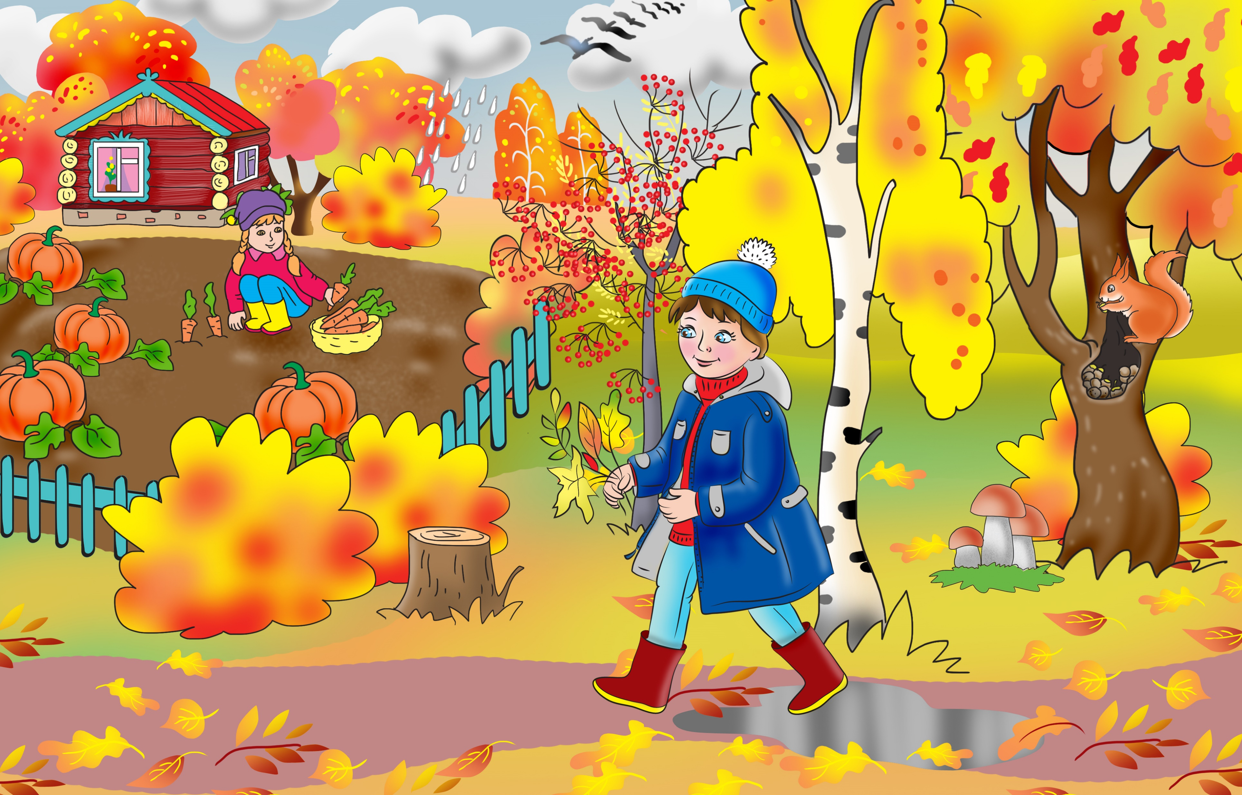
Солнце припекает, Цветы расцветают, Бабочки порхают, Ягоды поспевают, Когда это бывает? (Летом)
Вот и стали дни короче, И длиннее стали ночи, Птицы тянутся на юг, Пожелтели лес и луг. (Осень)
- Сколько всего времен года?

Slide 11
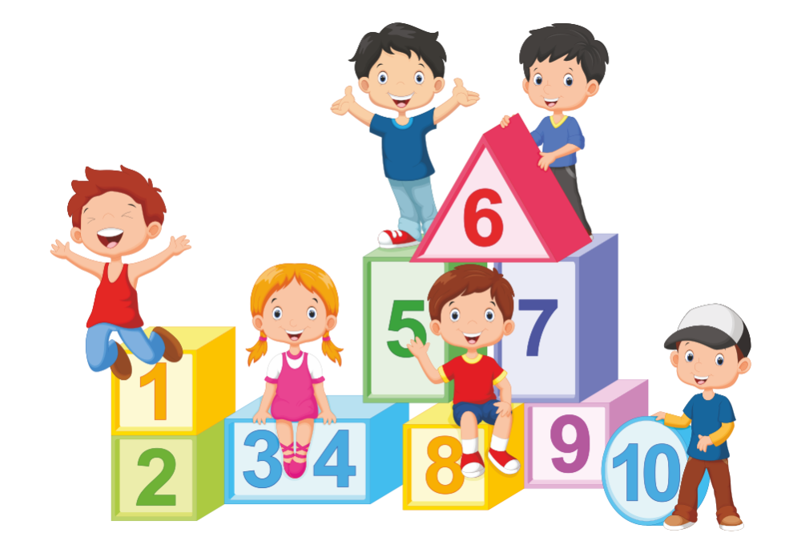
РЕФЛЕКСИЯ
Что делали?
- Что вам понравилось больше всего?
- А что вам показалось самым трудным?

